Slide 1

Code Review
Maxwell Wang
2023/2/10

Slide 2
CONTENTS
01
多级项目列表的展示和搜索
02
前端路由权限认证
03
API的封装

Slide 3





01多级项目列表
的展示和搜索

Slide 4
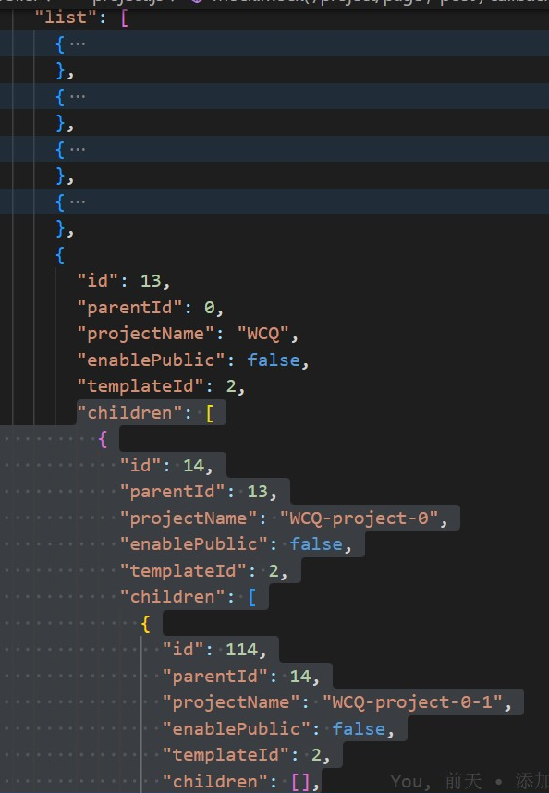
01
数据结构
1.未知深度的多级项目列表，即一级项目下包含若干二级项目，二级项目下又包含若干三级项目，以此类推直至N级。
2.每个项目都含有projectName（项目名），id(项目ID)，templateId（项目类型），children（子项目数组，若没有子项目则为空数组）这几个基本属性。

Slide 5
01
需求分析
显示
1.从上到下依次显示所有的项目名，子项目相对父项目缩进
2.用户可以通过点击项目名进行跳转。
搜索
1.用户输入一串字符串（模式串），若某项目名（目标串）中含有模式串，则称该项目匹配成功，并高亮显示项目名中的模式串。反之则称项目匹配失败。
2.若某项目匹配失败，但其包含匹配成功的后代项目，则该项目以灰色显示。
3.若某项目匹配失败，且其不具有匹配成功的后代项目，则不显示该项目。

Slide 6
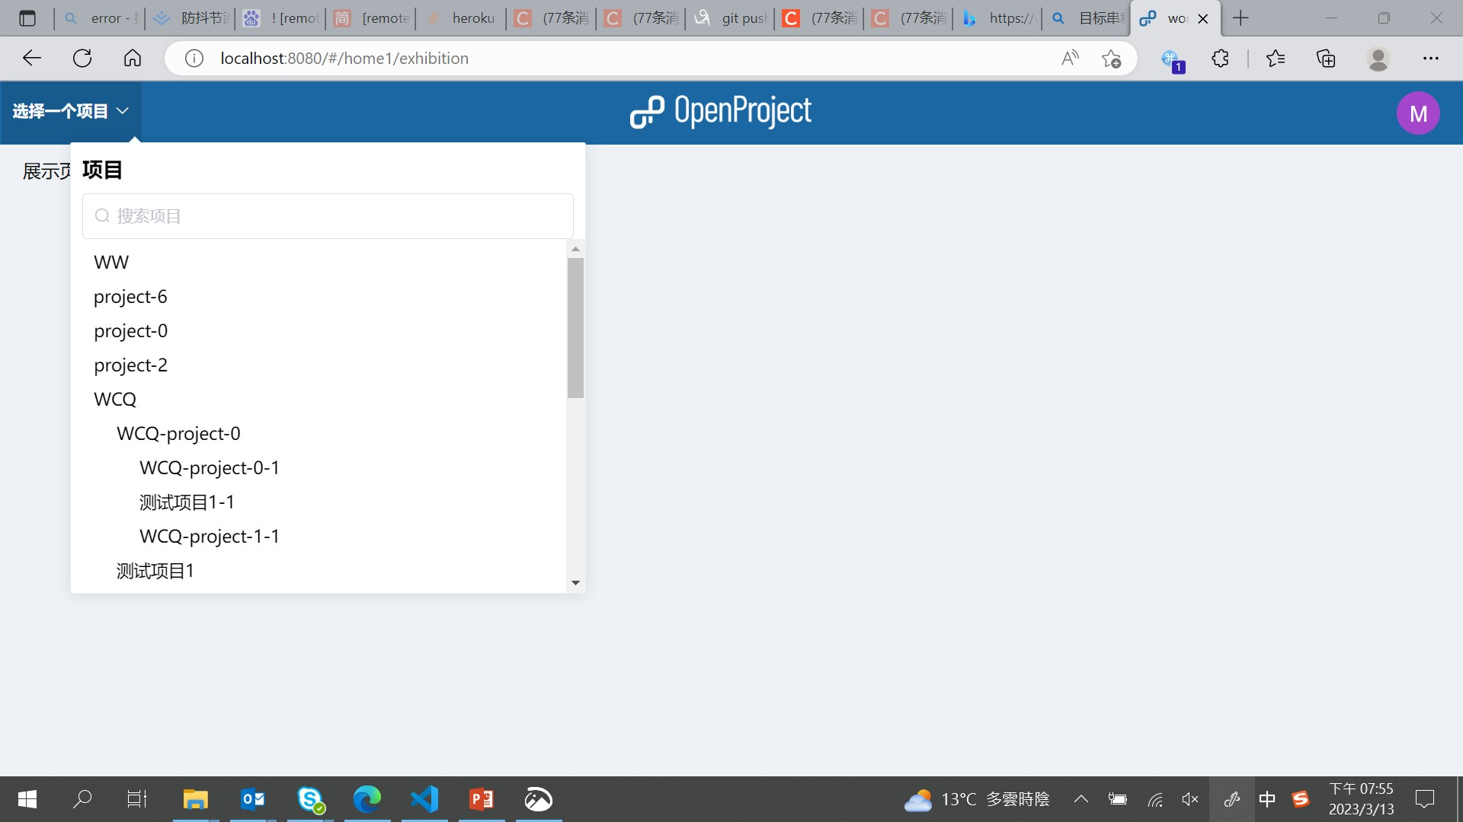
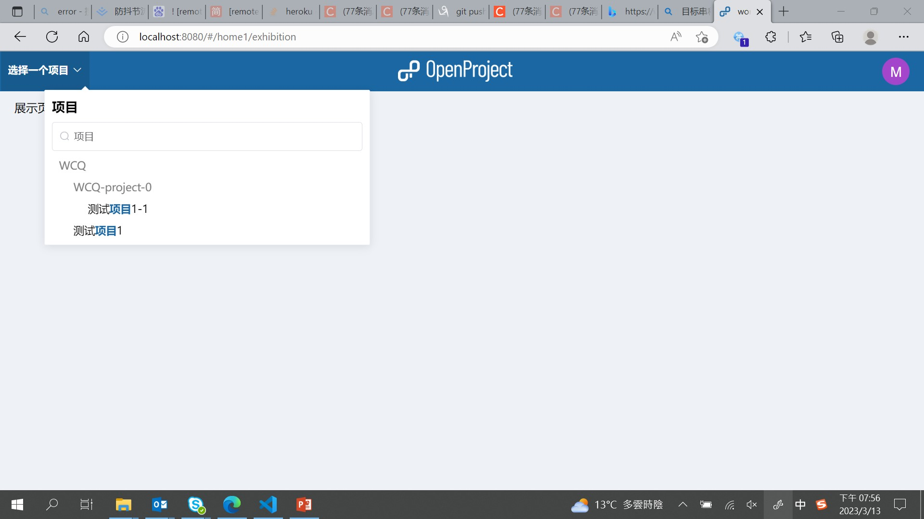
01
效果展示

Slide 7
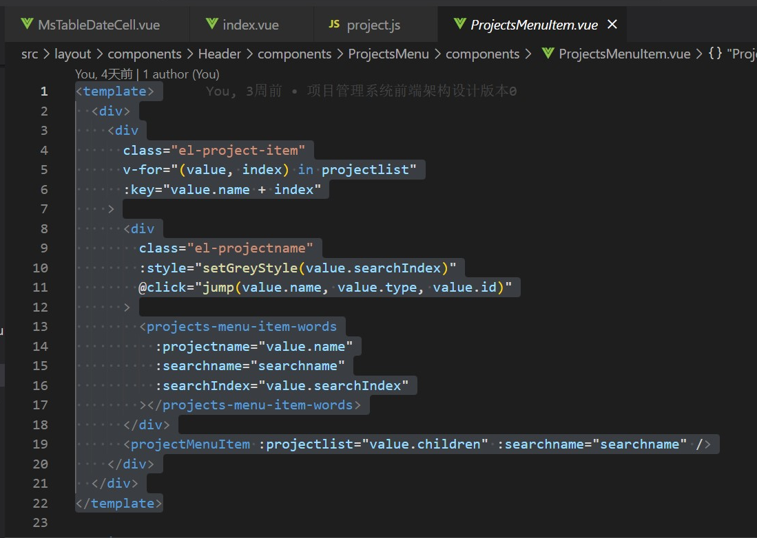
01
组件自调用实现项目树展示
在组件内部自己调用自己以展示深度未知的树形结构
在组件自调用时要注意设置终止条件，不然会出现无限递归的情况，造成栈溢出报错。
在此处设置projectlist数组为空值时退出递归。

Slide 8
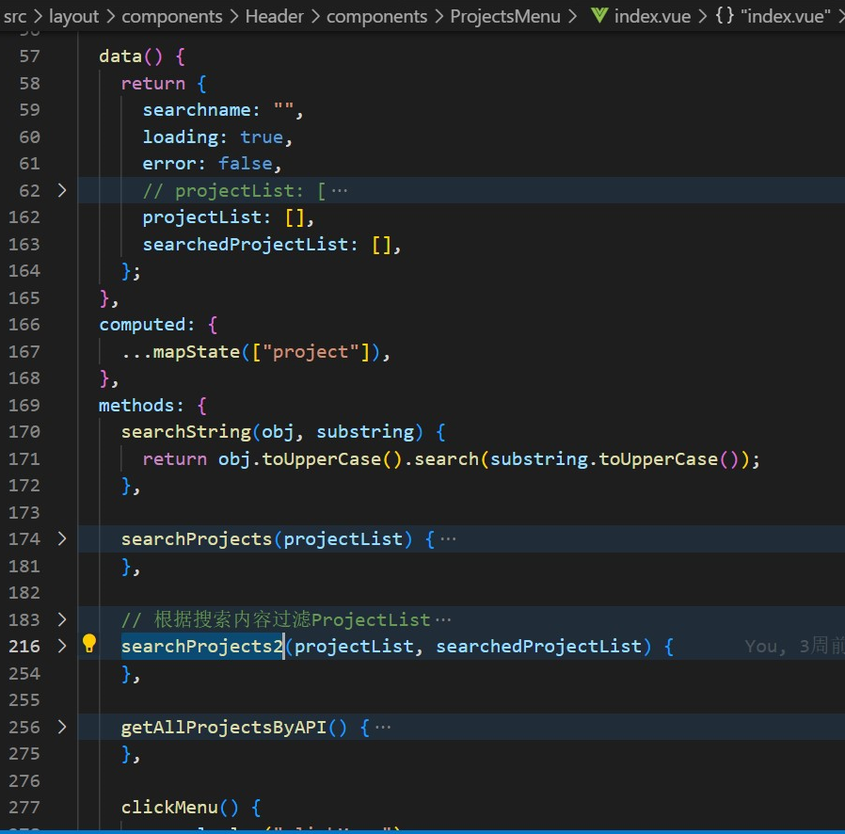
01
树的深度优先搜索算法实现项目搜索功能
变量：
1.searchname：用户输入的模式串
1.projectList：从后端请求到的完整的项目列表。
2.searchedProjectList：经过模式串筛选后的项目列表
searchString()：
将目标串和模式串都转换为大写形式（不区分大小写匹配），调用string.search()方法，返回模式串在目标串中第一次匹配成功时的位置，若匹配失败则返回-1。
searchProjects2()：
搜索函数，将搜索后的项目树存入searchedProjectList中

Slide 9
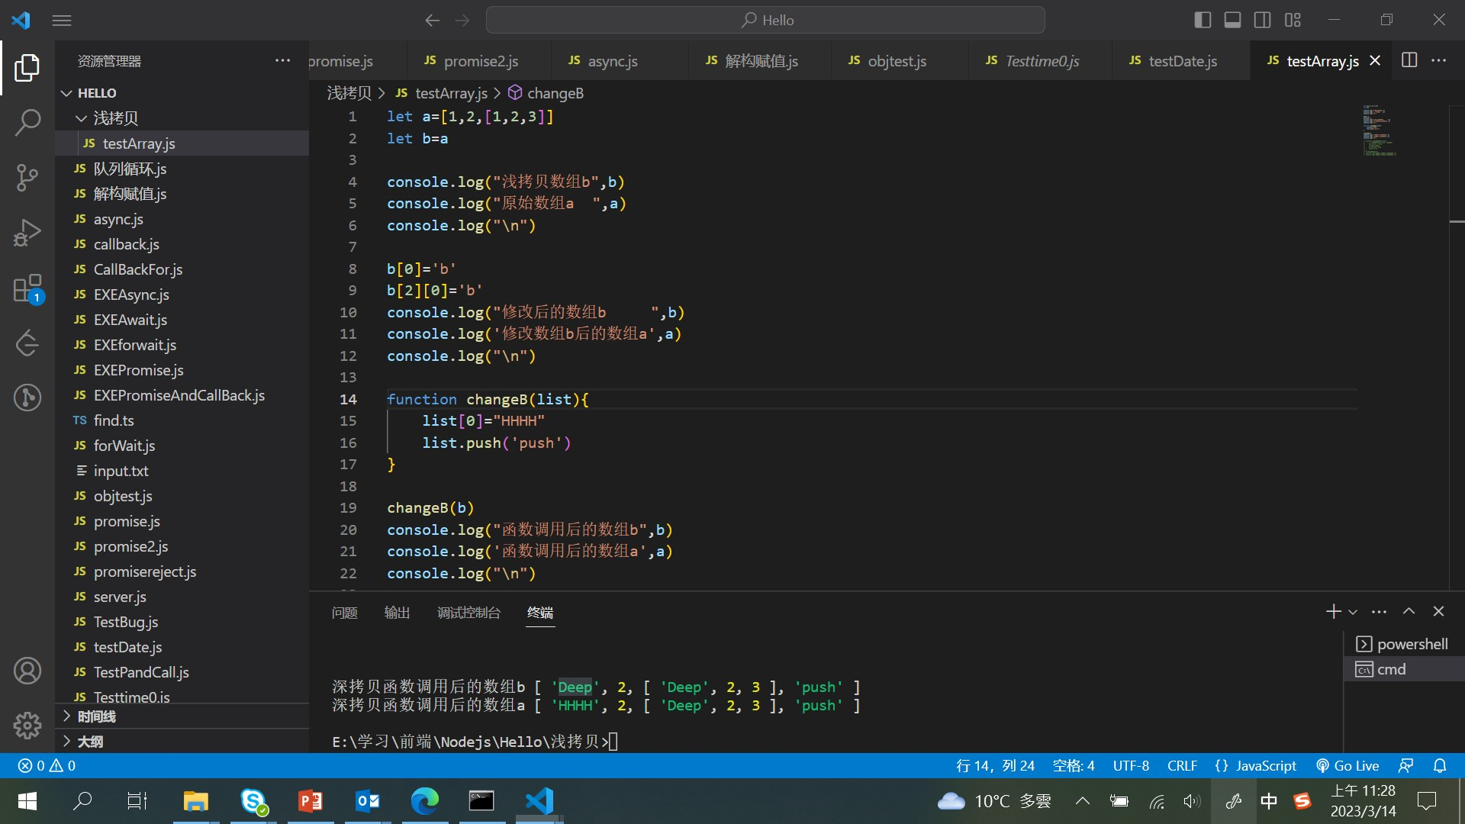
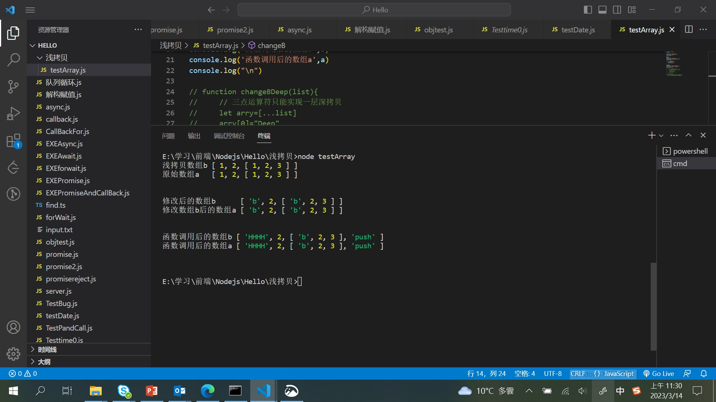
01
数组浅拷贝
浅拷贝：浅拷贝只是一种简单的拷贝，让几个对象公用一个内存，然而当内存销毁的时候，指向这个内存空间的所有指针需要重新定义，不然会造成野指针错误
深拷贝： 创建一个新的对象和数组，将原对象的各项属性的“值”（数组的所有元素）拷贝过来，是“值”而不是“引用”
将数组名作为参数传入函数进行浅拷贝

Slide 10
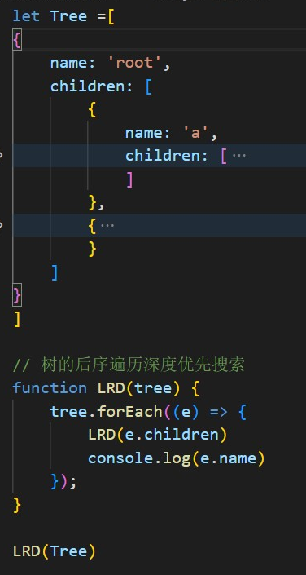
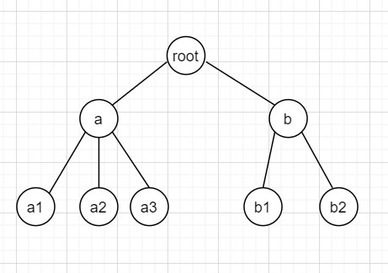
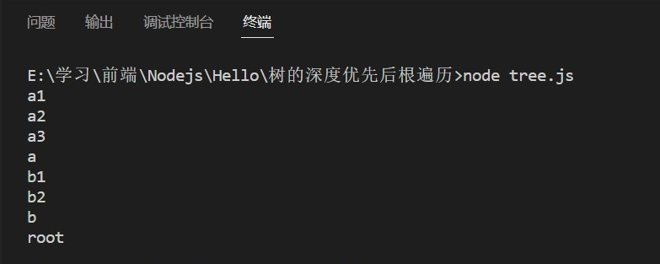
01
树的深度优先后根遍历
树的深度优先后根遍历： 先遍历子节点，最后访问父节点

Slide 11
02前端路由
权限认证

Slide 12
02
需求分析
不同的用户具有不同的权限，同一个用户在不同的项目中也拥有不同的权限
1.用户在登录后只能获取于项目无关的页面（如exibition页面）的权限。
2.用户需要在选择项目后才能获取与该项目有关的路径权限
不同种类的项目拥有该类项目所独有的页面
1.目前的项目分为scrum和waterfall两类，各种拥有scrumPage和waterfallPage两个独有页面
同一用户可在同一浏览器中打开不同项目的页面

Slide 13
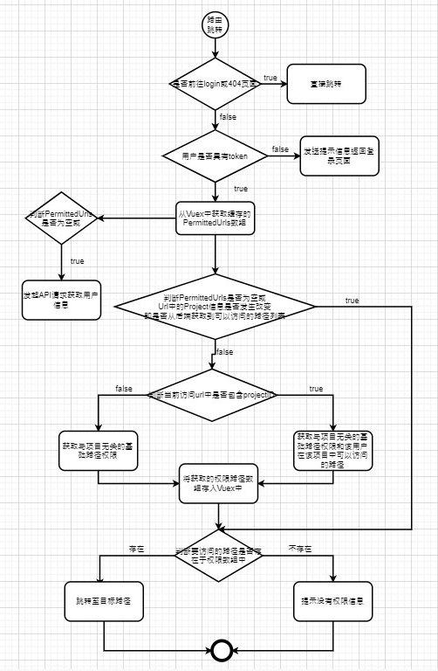
02
流程
正常流程
1.登录->获取token，将token存储于Cookie中
2.选择项目->将项目信息存储于url和vuex中
3.进行页面跳转前通过全局路由守卫，使用token和url中的项目信息访问后端，获取完整的可访问路由列表，进行权限控制。

Slide 14
02
使用数理逻辑对多重if判断进行优化和检查
问题描述
1.当Vuex中的权限数组为空时需要重新获取权限(用户未登录或刷新页面)
2.若路由中的ID为空则请求通用权限（getPermittedRoutes()），
否则申请完整的项目权限(getUrlsByProject())，项目权限中包含了通用权限。
3.当用户选择了新项目时需重新获取新的路由权限(包括项目页与非项目页间的跳转)
逻辑抽象
命题A：Vuex中的权限数组为空
命题B：ProjectID为空
命题C：ProjectID发生了改变
命题D：调用getPermittedRoutes()函数
命题E：调用getPermittedRoutes()函数
命题F: 不进行任何操作

Slide 15
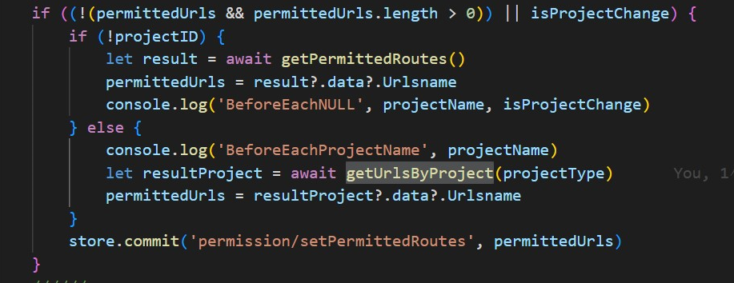
02
使用数理逻辑对多重if判断进行优化和检查
逻辑推导
条件：
① A∧B⇒D
② ¬A∧C∧B⇒D
③ A∧¬B⇒E
④ ¬A∧C∧¬B⇒E
⑤ ¬A∧¬C ⇒F
化简：
① ∧ ②⇔{(A∨C)∧B⇒D}
③ ∧ ④⇔{(A∨C)∧¬B⇒E}
检查：
(A∧B) ∨(¬A∧C∧B) ∨(A∧¬B) ∨(¬A∧C∧¬B) ∨(¬A∧¬C)=1
没有遗漏的情况
代码转换

Slide 16
02
常见情况测试
1.不经登录页面直接访问路径
4.访问不存在的路径
1.1 无toekn
1.2 有token
跳转至404页面
2.刷新页面
5.用户修改token(待定)
同情况1.2
3.修改url，但不刷新页面
6.后台变更用户权限(待定)
3.1修改url中的projectID
3.2修改url中非projectID的部分

Slide 17
03API封装

Slide 18
03
需求分析
后端API接口位于多台服务器上
由于PMIS项目采用了微服务架构，后端API接口位于多台不同的服务器上（暂定为两台），因此前端也需要向不同的地址发出API请求。
前端保留Mock.js用于API测试
1.Mock.js:是一款模拟数据生成器，可以生成随机数据，拦截 Ajax 请求，实现前后端同时开发。
2.当后端需要对某台服务器或某个API进行调试，前端可以将请求转发到Mockjs继续进行开发。
对axios的请求体和响应体进行统一的预处理
1.所有的API请求都必须携带从后端获取的token
2.对响应体中的报错信息要弹出报错提示
3.其他

Slide 19
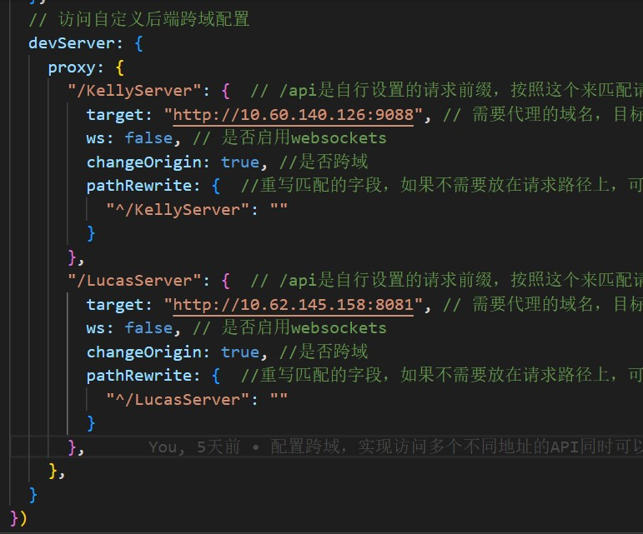
03
代理配置
同源策略和跨域
1.同源策略：指浏览器处于安全考虑的情况下，只允许本域下的借口进行交互。不同源的客户端在没有授权的情况下是不允许获取对方资源的。
2.跨域当请求的url的协议、域名、端口号三者中任意一个与当前页面地址不同时，则称该请求为跨域请求。
本地代理
在VueConfig.js文件中配置devServer本地代理，实现跨域，将API请求发往指定的后端服务器。
注意：devServe配置项只在dev环境中生效
Nginx反向代理解
解决生产环境跨域问题

Slide 20
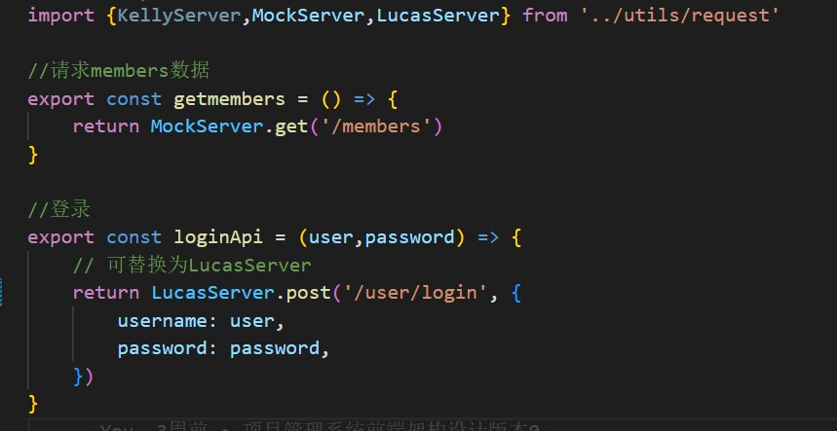
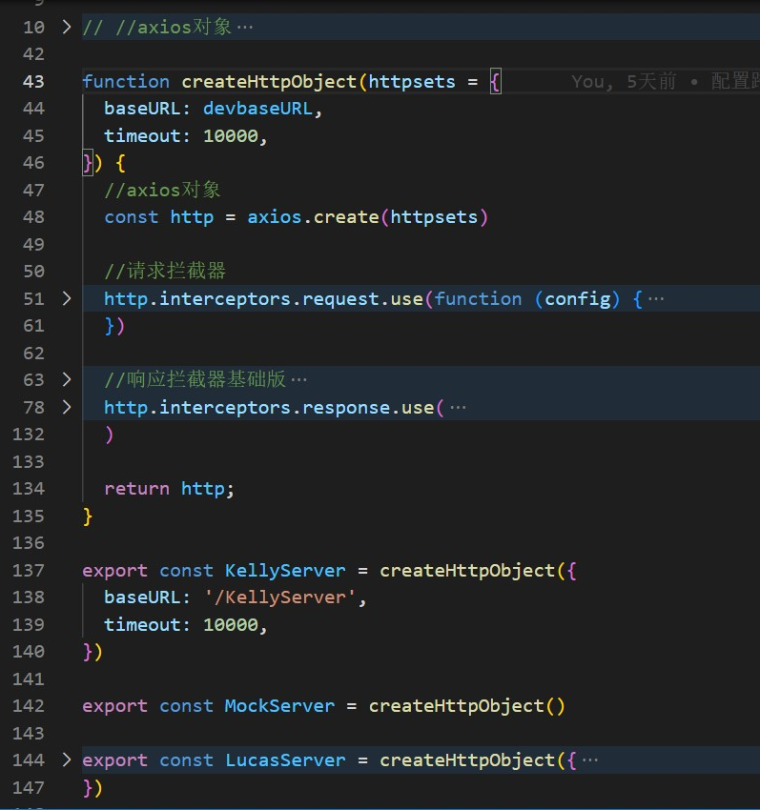
03
用函数生成Axios对象
1.生成Axios对象
通过函数生成并导出3个不同的axios对象，其中两个(KellyServer,LucasServer)指向两个后端服务器，一个指向Mockjs(MockServer)用于测试。
2.引入Axios对象
在API文件中引入所需的axios对象，所有的Axios对象都可以替换为’MockServer’用于测试。

Slide 21
THANK YOU
END

